Slide 1
AIBIZ INTERMEDIATE PYTHON CLASS
Pandas: 정규식을 활용한 데이터 전처리 실습
정규표현식(Regular Expressions)
복잡한 문자열을 처리할 때 사용하는
기법으로
파이썬만의 고유 문법이 아니라 문자열을 처리하는 모든 곳에서
사용하는 규약과도 같다.

Slide 2
AIBIZ INTERMEDIATE PYTHON CLASS
Pandas: 정규식을 활용한 데이터 전처리 실습
정규 표현식은 왜 필요할까?
주민등록번호를 포함하고 있는
텍스트의 모든 주민등록번호 뒷자리를
* 로 마스킹 해야 한다고 가정해 봅시다.

Slide 3
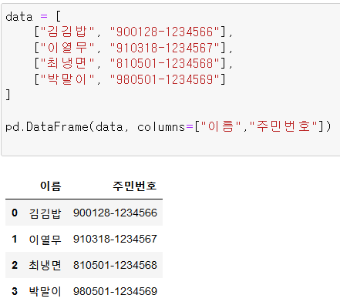
AIBIZ INTERMEDIATE PYTHON CLASS
Pandas: 정규식을 활용한 데이터 전처리 실습
정규 표현식은 왜 필요할까?
주민등록번호를 포함하고 있는
텍스트의 모든 주민등록번호 뒷자리를
* 로 마스킹 해야 한다고 가정해 봅시다.

Slide 4
AIBIZ INTERMEDIATE PYTHON CLASS
Pandas: 정규식을 활용한 데이터 전처리 실습
앞선 수업에서 배웠던 apply를 이용하여
DataFrame을 변환해 봅시다.

Slide 5
AIBIZ INTERMEDIATE PYTHON CLASS
Pandas: 정규식을 활용한 데이터 전처리 실습
apply에 적용될 함수를 작성해야 합니다.
이 함수는
14자리 인지 확인을 하고
첫번째 부터 6번째 자리가 숫자 형식인지 확인을 하고
7번째 자리 부터 끝 자리가 숫자 형식인지 확인을 합니다.

Slide 6
AIBIZ INTERMEDIATE PYTHON CLASS
Pandas: 정규식을 활용한 데이터 전처리 실습
그리고 첫번째 부터 7자리 문자열에
“*******”을 붙여줍니다.

Slide 7
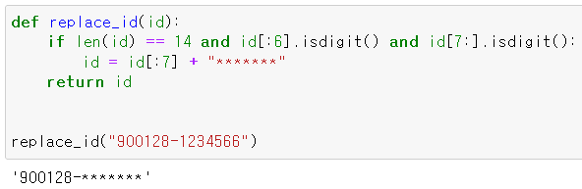
AIBIZ INTERMEDIATE PYTHON CLASS
Pandas: 정규식을 활용한 데이터 전처리 실습
해당 함수를 replace_id 라는 이름으로
정의 하였습니다.

Slide 8
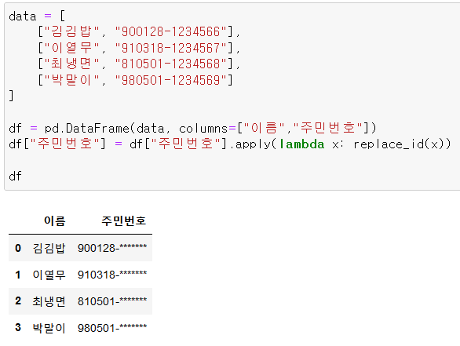
AIBIZ INTERMEDIATE PYTHON CLASS
Pandas: 정규식을 활용한 데이터 전처리 실습
DataFrame의 apply 함수를 이용해
모든 주민번호 컬럼에 적용해 봅니다.

Slide 9
AIBIZ INTERMEDIATE PYTHON CLASS
Pandas: 정규식을 활용한 데이터 전처리 실습
주민번호 마스킹이 잘 된 것을
확인 할 수 있습니다.

Slide 10
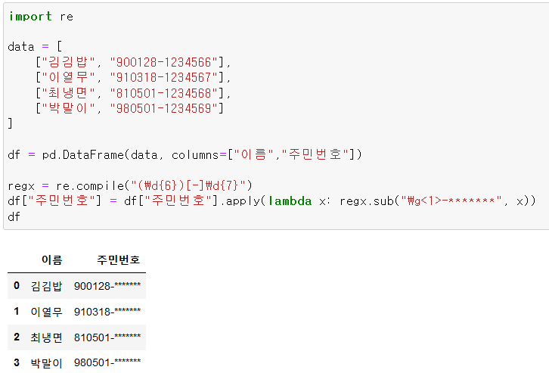
AIBIZ INTERMEDIATE PYTHON CLASS
Pandas: 정규식을 활용한 데이터 전처리 실습
이런 작업들을 정규 표현식을 활용하면
매우 쉽게 해결이 가능합니다.

Slide 11
AIBIZ INTERMEDIATE PYTHON CLASS
Pandas: 정규식을 활용한 데이터 전처리 실습
메타 문자란?
정규 표현식에서 사용하는 메타 문자(meta characters)에는 다음과 같습니다.
. ^ $ * + ? { } [ ] \ | ( )

Slide 12
AIBIZ INTERMEDIATE PYTHON CLASS
Pandas: 정규식을 활용한 데이터 전처리 실습
메타 문자란?
정규 표현식에 위 메타 문자를 사용하면 특별한 의미를 갖게 됩니다.
메타 문자의 의미와 사용 방법을
알아봅시다.

Slide 13
AIBIZ INTERMEDIATE PYTHON CLASS
Pandas: 정규식을 활용한 데이터 전처리 실습
메타 문자 [ ]
특정한 문자 그룹과 매치 하는지 여부를 체크 합니다.
예를 들면 [abc]의 표현식으로써의
의미는
"a, b, c 중 한 개의 문자와 매치"를 뜻하는 것이죠.

Slide 14
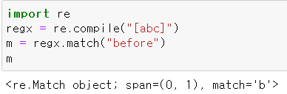
AIBIZ INTERMEDIATE PYTHON CLASS
Pandas: 정규식을 활용한 데이터 전처리 실습
메타 문자 [ ]
예시 코드와 같이
정규 표현식으로 compile 한 후에
“before” 라는 문자열이
해당 표현식에 match 되는 문자열을
찾습니다.

Slide 15
AIBIZ INTERMEDIATE PYTHON CLASS
Pandas: 정규식을 활용한 데이터 전처리 실습
메타 문자 [ ]
[ ] 안의 두 문자 사이에 하이픈(-)을
사용하면 두 문자 사이의 범위(From - To)를 의미합니다.

Slide 16
AIBIZ INTERMEDIATE PYTHON CLASS
Pandas: 정규식을 활용한 데이터 전처리 실습
메타 문자 ^
^ 메타 문자는 반대(not)이라는
의미를 갖습니다.
[^0-9] 이라는 표현식은
숫자가 아닌 문자열과 매치 됩니다.

Slide 17
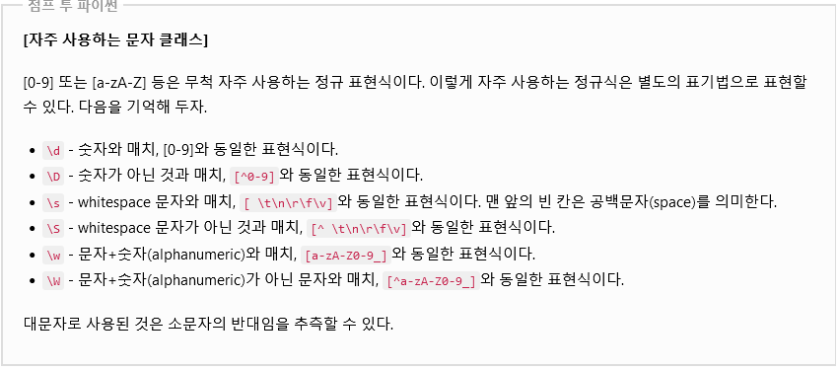
AIBIZ INTERMEDIATE PYTHON CLASS
Pandas: 정규식을 활용한 데이터 전처리 실습
메타 문자
출처: https://wikidocs.net

Slide 18
AIBIZ INTERMEDIATE PYTHON CLASS
Pandas: 정규식을 활용한 데이터 전처리 실습
메타 문자 Dot(.)
정규 표현식의 Dot(.) 메타 문자는
줄바꿈 문자(\n) 을
제외한 모든 문자와 매치됨을 의미 합니다.

Slide 19
AIBIZ INTERMEDIATE PYTHON CLASS
Pandas: 정규식을 활용한 데이터 전처리 실습
메타 문자 Dot(.)
정규식 a.b는 다음을 의미 합니다.
“a + 모든문자 + b”
즉 a와 b라는 문자 사이에
어떤 문자가 들어가도
모두 매치된다는 의미입니다.

Slide 20
AIBIZ INTERMEDIATE PYTHON CLASS
Pandas: 정규식을 활용한 데이터 전처리 실습
메타 문자 Dot(.)
"aab", "a0b", "abc"가
정규식 a.b와 어떻게 매치되는지
살펴보도록 하겠습니다.

Slide 21
AIBIZ INTERMEDIATE PYTHON CLASS
Pandas: 정규식을 활용한 데이터 전처리 실습
메타 문자 Dot(.)
"aab"는 가운데
문자 "a"가 모든 문자를 의미하는
.과 일치하므로
정규식과 매치됩니다.

Slide 22
AIBIZ INTERMEDIATE PYTHON CLASS
Pandas: 정규식을 활용한 데이터 전처리 실습
메타 문자 Dot(.)
"a0b"는 가운데
문자 “0"가 모든 문자를 의미하는
.과 일치하므로
정규식과 매치됩니다.

Slide 23
AIBIZ INTERMEDIATE PYTHON CLASS
Pandas: 정규식을 활용한 데이터 전처리 실습
메타 문자 Dot(.)
"abc"는 “a”문자와 “b” 문자 사이에
어떤 문자라도
하나는 있어야 하므로
표현식과 매치 되지 않습니다.

Slide 24
AIBIZ INTERMEDIATE PYTHON CLASS
Pandas: 정규식을 활용한 데이터 전처리 실습
메타 문자: 반복(*)
ca*t
*은 * 바로
앞에 있는 문자 a가
0부터 무한대로
반복될 수 있다는 의미입니다.

Slide 25
AIBIZ INTERMEDIATE PYTHON CLASS
Pandas: 정규식을 활용한 데이터 전처리 실습
메타 문자: 반복(*)
ca*t
문자열 “ct”는 c와 t 사이에
a가 0번 반복 되므로
표현식과 매치 됩니다.

Slide 26
AIBIZ INTERMEDIATE PYTHON CLASS
Pandas: 정규식을 활용한 데이터 전처리 실습
메타 문자: 반복(*)
ca*t
문자열 “cat”는 c와 t 사이에
a가 1번 반복 되므로
표현식과 매치 됩니다.

Slide 27
AIBIZ INTERMEDIATE PYTHON CLASS
Pandas: 정규식을 활용한 데이터 전처리 실습
메타 문자: 반복(*)
ca*t
문자열 “caaaaaat”는 c와 t 사이에
a가 6번 반복 되므로
표현식과 매치 됩니다.

Slide 28
AIBIZ INTERMEDIATE PYTHON CLASS
Pandas: 정규식을 활용한 데이터 전처리 실습
메타 문자: 반복(+)
ca+t
메타문자 +는 *와 달리
최소한 1번 이상 반복 되어야
매치로 판단하는 문자 입니다.

Slide 29
AIBIZ INTERMEDIATE PYTHON CLASS
Pandas: 정규식을 활용한 데이터 전처리 실습
메타 문자: 반복(+)
ca+t
따라서 “ct” 문자열은
위 표현식과
매치되지 않습니다.

Slide 30
AIBIZ INTERMEDIATE PYTHON CLASS
Pandas: 정규식을 활용한 데이터 전처리 실습
메타 문자: { }
ca{3}t
만약 반복 횟수를 설정하고 싶다면
{} 문자를 사용합니다.

Slide 31
AIBIZ INTERMEDIATE PYTHON CLASS
Pandas: 정규식을 활용한 데이터 전처리 실습
메타 문자: { }
ca{3}t
위 표현식과 일치하는 문자열은
“caaat” 입니다.

Slide 32
AIBIZ INTERMEDIATE PYTHON CLASS
Pandas: 정규식을 활용한 데이터 전처리 실습
메타 문자: { }
ca{1,4}t
만약 반복 횟수를 범위로 주고 싶다면
위와 같이 표현합니다.

Slide 33
AIBIZ INTERMEDIATE PYTHON CLASS
Pandas: 정규식을 활용한 데이터 전처리 실습
메타 문자: { }
ca{1,4}t
위 표현식과 매치 되는 문자열은
“cat”
“caat”
“caaat”
“caaaat”
입니다.

Slide 34
AIBIZ INTERMEDIATE PYTHON CLASS
Pandas: 정규식을 활용한 데이터 전처리 실습
정규식 실습: 메타 문자 조합 하기
호텔 예약 서비스 ‘곰바인‘은
이용자의 등급을 아래와 같은 시스템으로
구분합니다.
실버(S) 골드(G) 플래티넘(P) 다이아(D)
중 하나의 등급과 1부터 10까지의 숫자 단계를 조합하는 방식입니다.

Slide 35
AIBIZ INTERMEDIATE PYTHON CLASS
Pandas: 정규식을 활용한 데이터 전처리 실습
정규식 실습: 메타 문자 조합 하기
예를 들어 실버 등급이면서
7레벨인 회원은
S7 로 표현 되는 것이죠.

Slide 36
AIBIZ INTERMEDIATE PYTHON CLASS
Pandas: 정규식을 활용한 데이터 전처리 실습
정규식 실습: 메타 문자 조합 하기
해당 등급 시스템과 부합하는
문자열인지 체크하는 정규표현식을
작성해봅시다.

